Slide 1
[협업]
2024.09

Slide 2
목차
01
02
03
04
05
06
07
09
개요
새프로젝트
전체업무
참여중
프로젝트 첫화면
초대하기
메뉴
관리메뉴

Slide 3
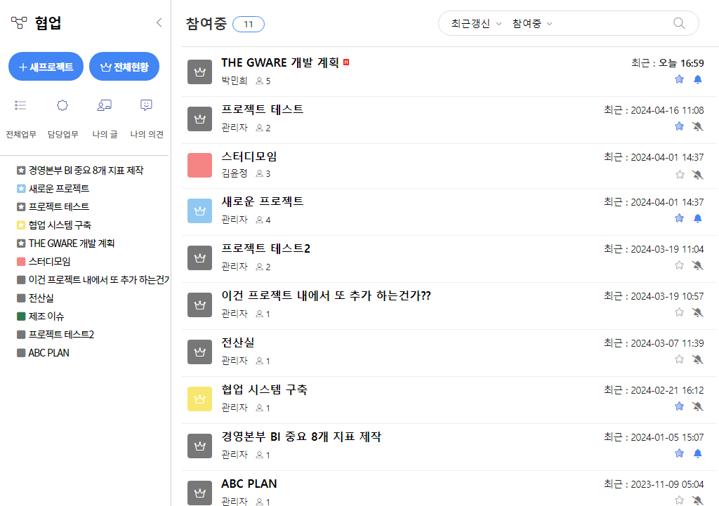
THE GWARE > 협업
사내에서 진행되는 다양한 프로젝트들을 안정적으로 진행이 되게 관리하는 기능을 제공합니다.
개설한 프로젝트에 회원은 초대를 통하여 초대장을 받은 사람만 가입됩니다.
예정, 진행, 확인, 보류, 완료 등 진행상태를 수시로 설정할 수 있고, 그래프로 한눈에 진행상황을 파악할 수 있습니다.
협업
개요
어떠한 프로젝트를 진행할 때, 보다 효율적으로 프로젝트를 관리하여 성공적으로 프로젝트를 수행하게 하는 시스템입니다.

Slide 4
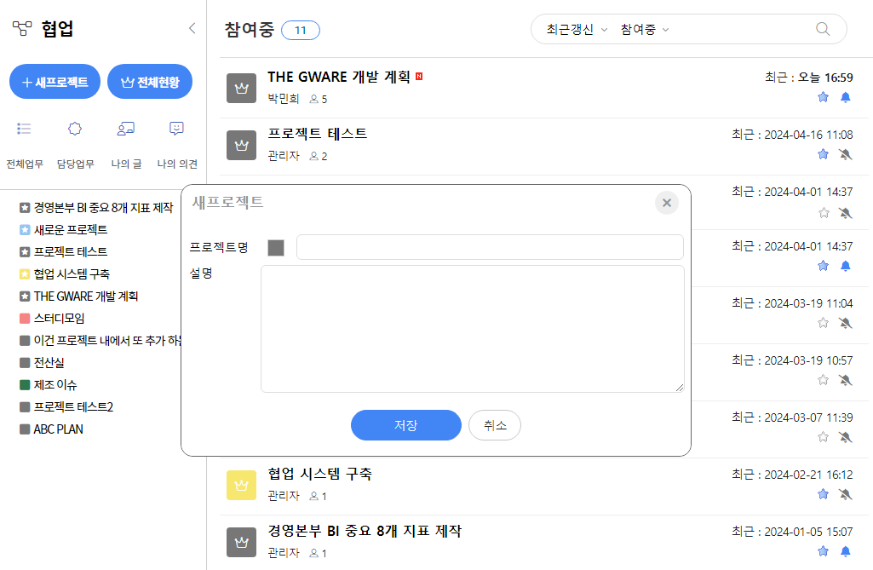
새프로젝트
프로젝트명과 간략한 설명을 입력하고 저장을 누르면 바로 새프로젝트방이 개설됩니다. (색상을 지정합니다.)
새프로젝트는 등급에 상관없이 누구나 무한대로 만들 수 있습니다.
협업
새프로젝트
새로운 프로젝트를 개설합니다.

Slide 5
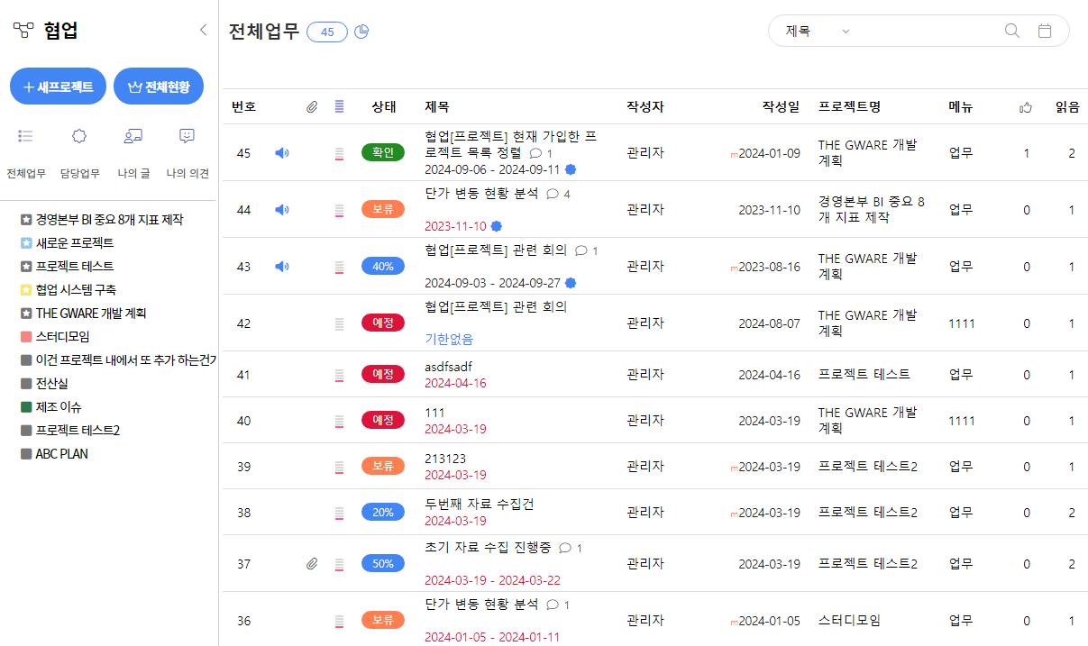
협업
협업 > 전체업무
전체업무
프로젝트에 개설된 모든 업무를 제공합니다.

Slide 6
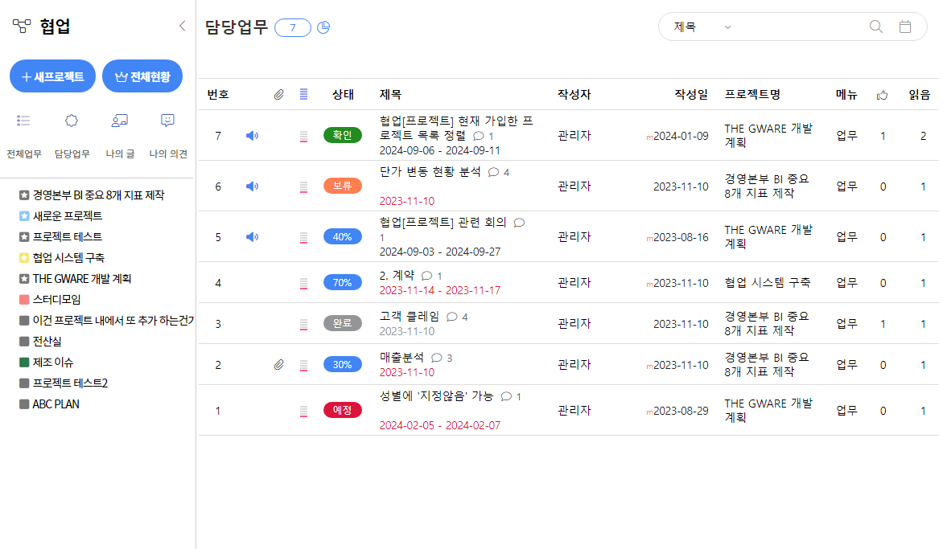
협업
협업 > 담당업무
전체업무
프로젝트에서 담당된 업무만 조회할 수 있습니다.

Slide 7
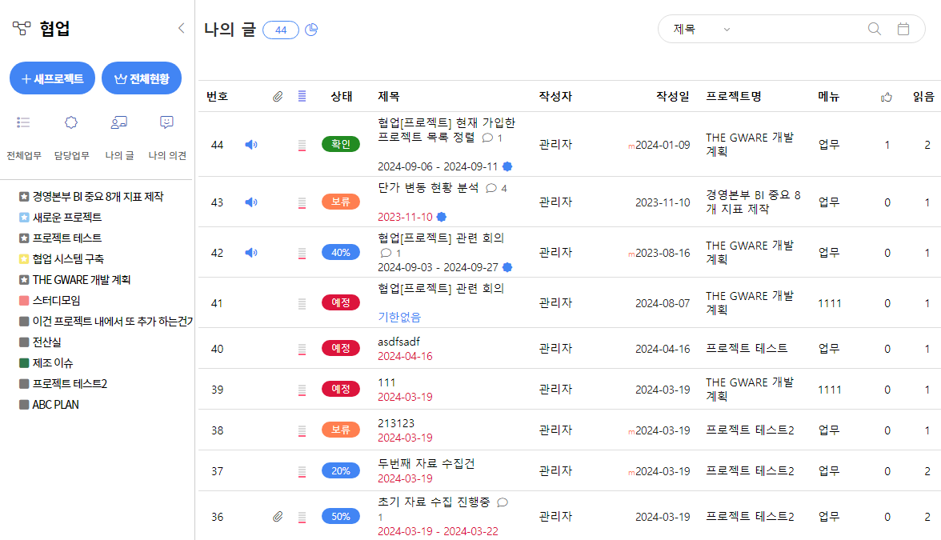
협업
협업 > 나의 글
전체업무
프로젝트에서 자신이 작성한 글을 조회할 수 있습니다.

Slide 8
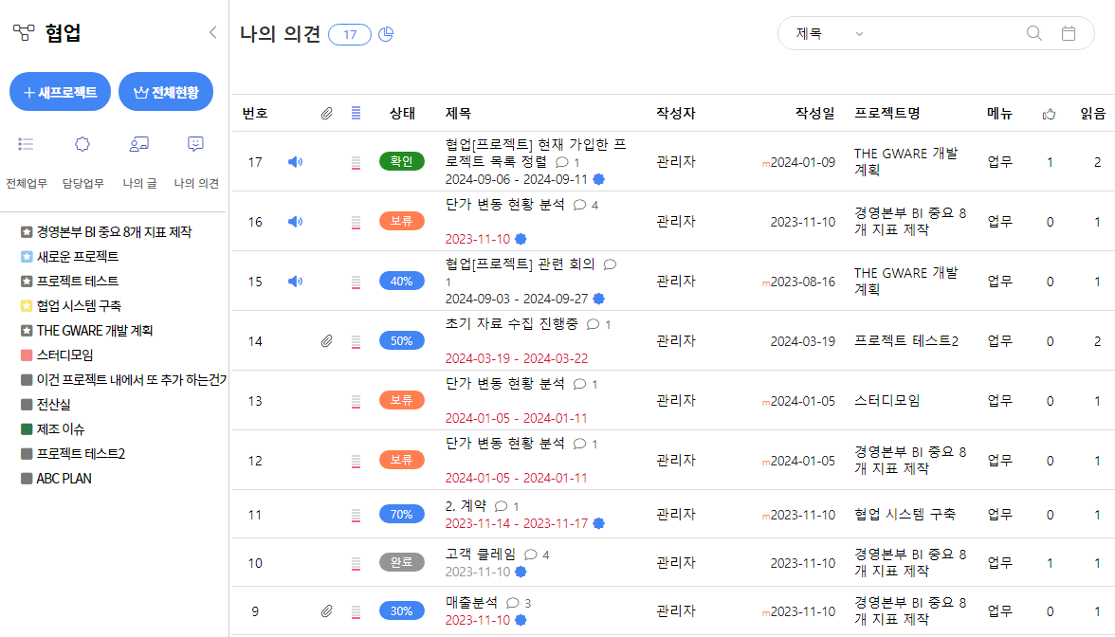
협업
협업 > 나의 의견
전체업무
프로젝트에서 자신이 작성한 의견이 포함되어 있는 글을 조회할 수 있습니다.

Slide 9
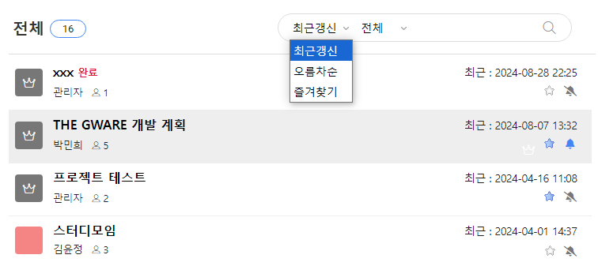
프로젝트 목록
목록 정렬기능과 프로젝트 상태를 선택하여 목록에서 조회합니다.
최근갱신 / 오름차순 / 즐겨찾기 순으로 목록을 설정할 수 있습니다.
전체 / 참여중 / 완료 / 숨김 중 상태 선택하여 목록을 설정할 수 있습니다.
한번 선택하면 다음번에도 선택된 상태로 조회됩니다.
프로젝트 상자를 클릭하여 들어갈 수 있습니다.
프로젝트의 색상은 관리자가 변경할 수 있습니다.
프로젝트의 관리자인 경우는 네모 안에 왕관이 있습니다.
즐겨찾기와 알림 설정이 가능합니다.
프로젝트를 상태관리에서 완료를 하면 목록에서 완료로 표시됩니다.
협업
전체
본인이 참여하고 있는 프로젝트들이 제공됩니다.

Slide 10
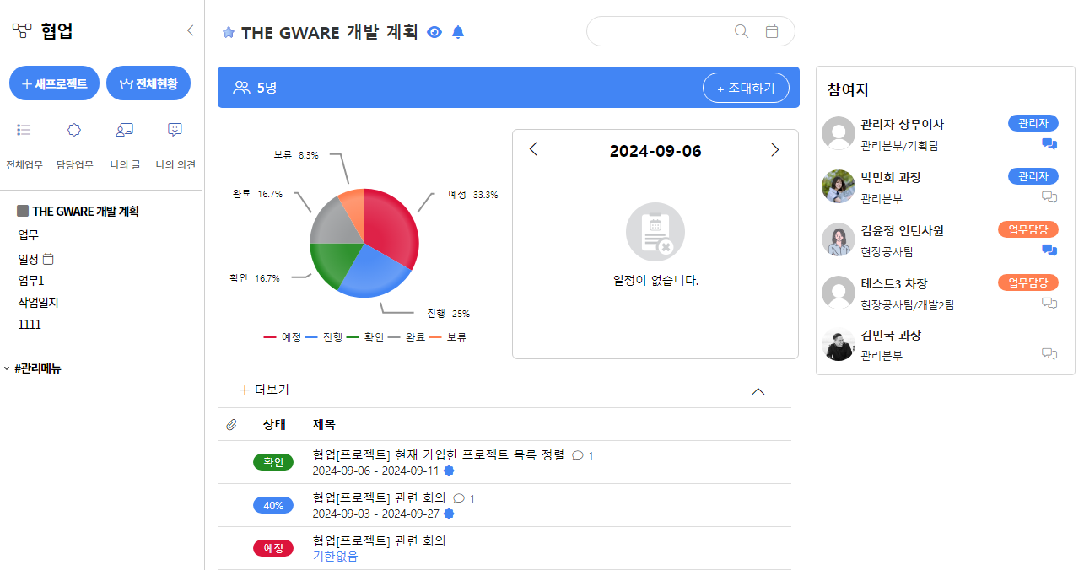
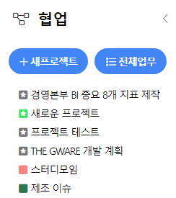
프로젝트 첫화면
진행상황을 그래프로 볼 수 있습니다.
금일 일정도 바로 확인이 가능합니다.
: 즐겨찾기가 가능합니다. (즐겨찾기 선택 시 협업의 별표가 네모색상 안에 표시됩니다. )
: 프로젝트를 숨김으로 선택할 수 있습니다. (숨김 프로젝트는 메인에서 숨김으로 조회 가능합니다.)
: 알림을 설정할 수 있습니다.
협업
첫화면
본 프로젝트의 처음 화면 입니다.

Slide 11
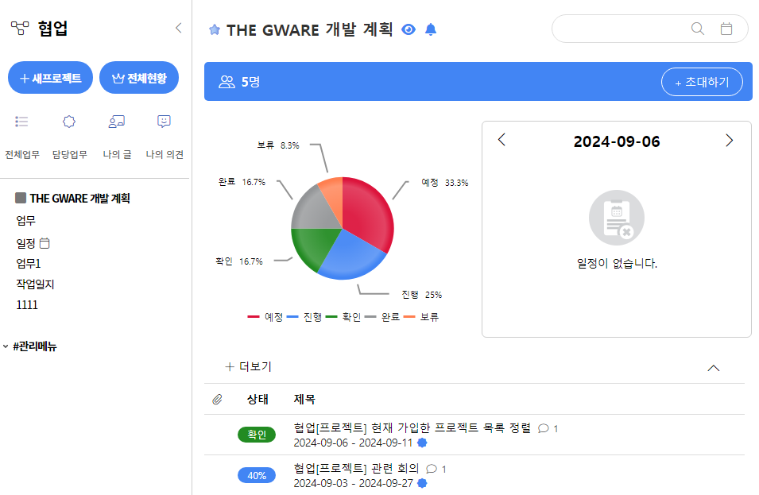
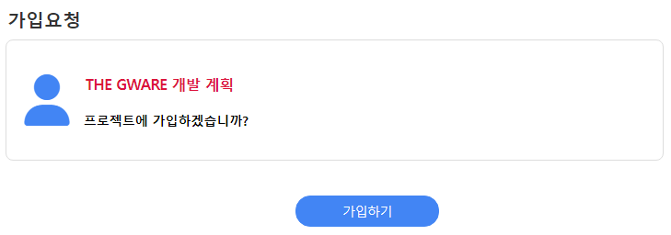
초대하기
초대하기 버튼을 눌러본 프로젝트에 참여해야 할 내부 직원을 초대할 수 있습니다.
해당 직원은 프로젝트에 초대 알림이 발송됩니다.
협업
초대하기
본 프로젝트에 참여해야 할 내부 직원들 초대합니다.

Slide 12
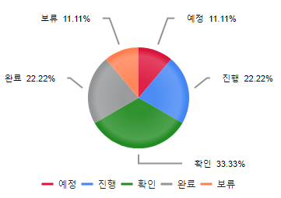
업무
본 프로젝트의 업무에 대한 목록을 나타냅니다.
업무 상태를 목록 페이지에서 선택해서 수정할 수 있습니다.
그래프 아이콘을 선택하면, 그래프로 한눈에 진행 중인 상태를 파악할 수 있습니다.
협업
메뉴_업무
본 프로젝트에 사용할 수 있는 업무입니다.

Slide 13
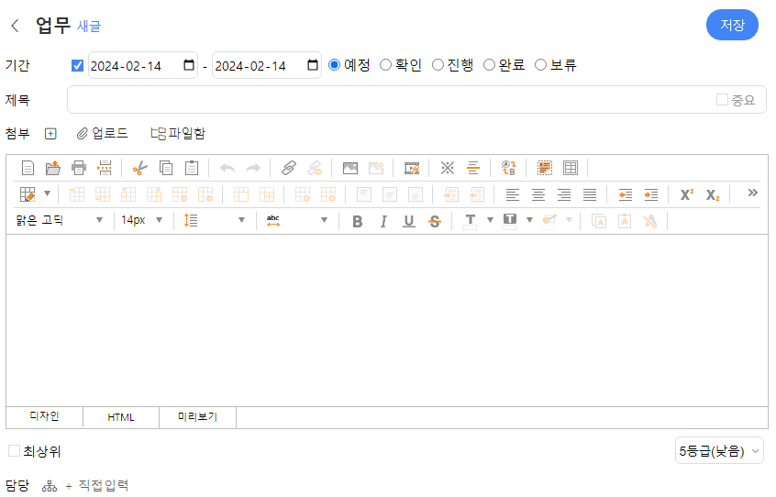
글쓰기
본 프로젝트의 업무를 작성하는 페이지입니다.
기간 : 업무를 할 기간을 지정합니다.
상태 : 예정 / 확인 / 진행 / 완료 / 보류 중 상태를 지정합니다.
제목 : 업무의 제목을 입력합니다.
첨부 : 첨부할 파일을 업로드합니다.
내용 : 내용을 작성합니다.
최상위 : 선택한 후 목록에서 얼마 동안 최상위로 올려놓을지 지정합니다. (TOP 아이콘을 제공합니다.)
담당 : 업무에서 담당 알림이 가게 할 사람을 지정합니다. (#all 이라고 치면 선택 창에서 복수 지정이 가능합니다. )
협업
메뉴_업무
본 프로젝트에 사용할 수 있는 업무입니다.

Slide 14
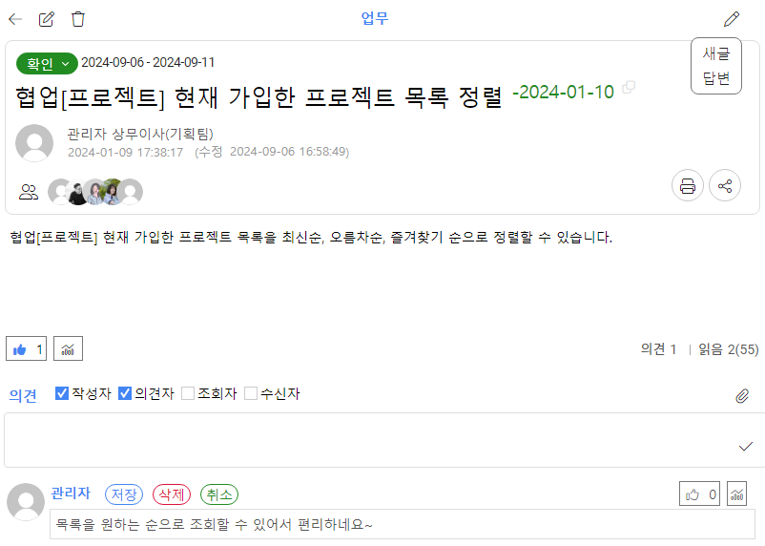
업무 조회
본 프로젝트의 업무를 조회하는 페이지입니다.
: 업무수정이 가능합니다.
: 새로운 업무 글쓰기를 합니다.
: 조회하고 있는 업무에 답변을 할 수 있습니다.
좋아요 와 의견작성이 가능하며, 댓글에 ‘좋아요’ 가 가능합니다.
의견 수정 시 저장, 삭제, 취소 버튼이 나타납니다.
담당 : 업무 작성 시 담당으로 지정된 사람들을 제공합니다.
협업
메뉴_업무
본 프로젝트에 사용할 수 있는 업무입니다.

Slide 15
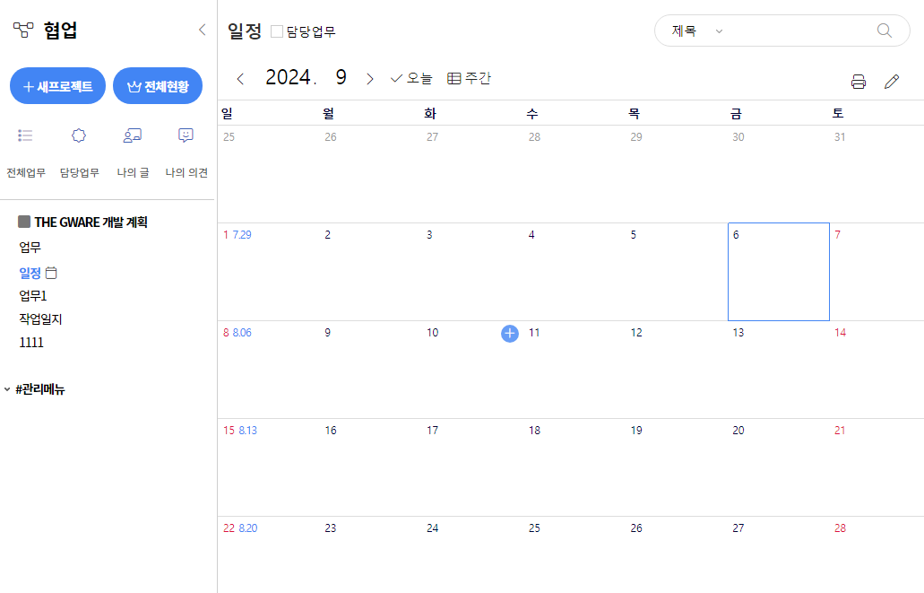
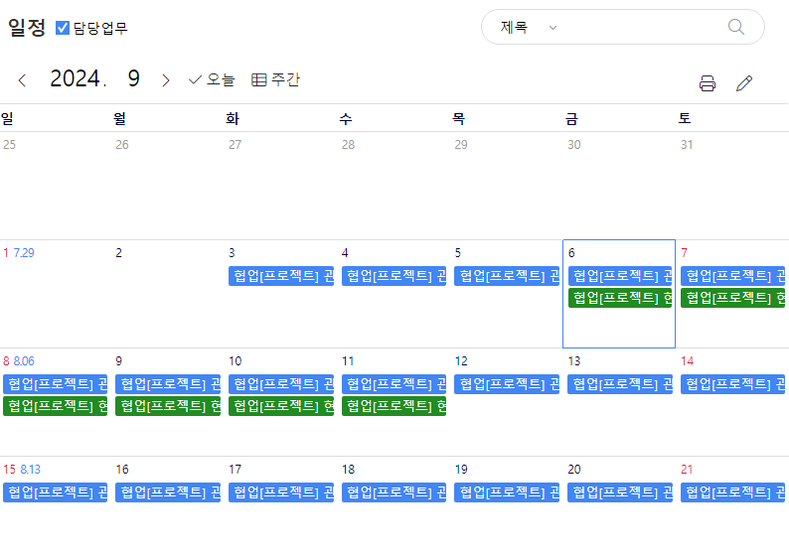
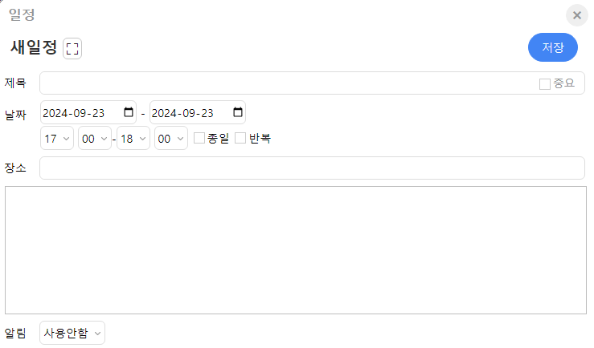
전체일정
본 프로젝트의 일정을 나타냅니다.
누구든지 손쉽게 일정을 추가할 수 있습니다.
업무를 선택하면 일정에서 업무도 같이 조회 가능합니다.
협업
메뉴_일정
본 프로젝트에 일정을 나타냅니다.

Slide 16
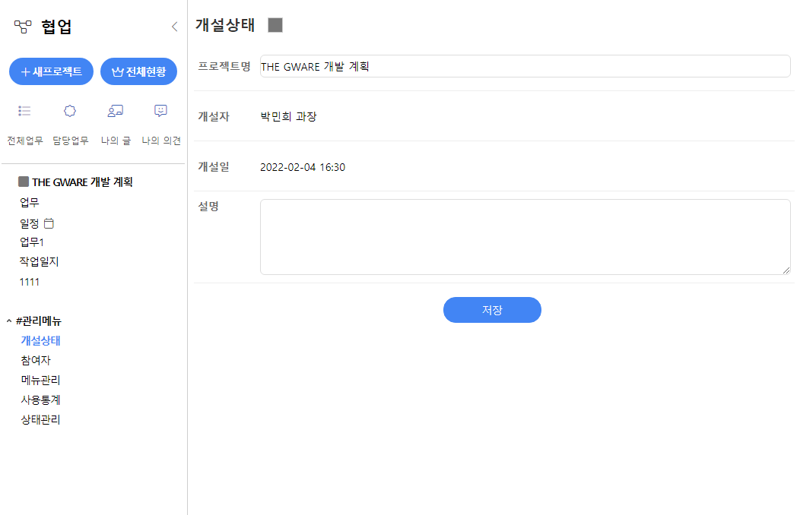
개설상태
개설상태에서는 개설일, 개설자를 확인하고, 본 프로젝트의 색상을 정할 수 있습니다.
프로젝트의 설명을 작성할 수 있습니다.
협업
관리메뉴
본 프로젝트를 관리할 수 있습니다.

Slide 17
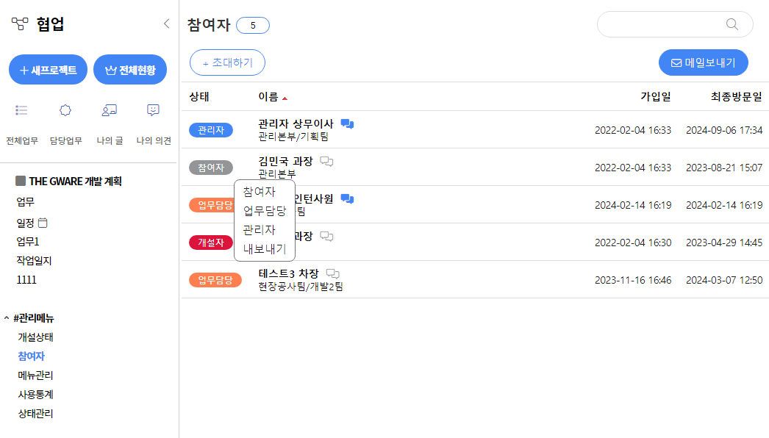
참가자
본 프로젝트에 참가한 회원정보를 목록으로 나타냅니다.
참여자 페이지에서는 초대하기, 채팅, 메일보내기 기능이 가능합니다.
참여자의 상태를 선택하여 참여자 / 업무담당자(업무 게시물에 대한 수정 삭제 권한을 가짐) / 관리자 / 내보내기 중 지정이 가능합니다.
협업
관리메뉴
본 프로젝트를 관리할 수 있습니다.

Slide 18
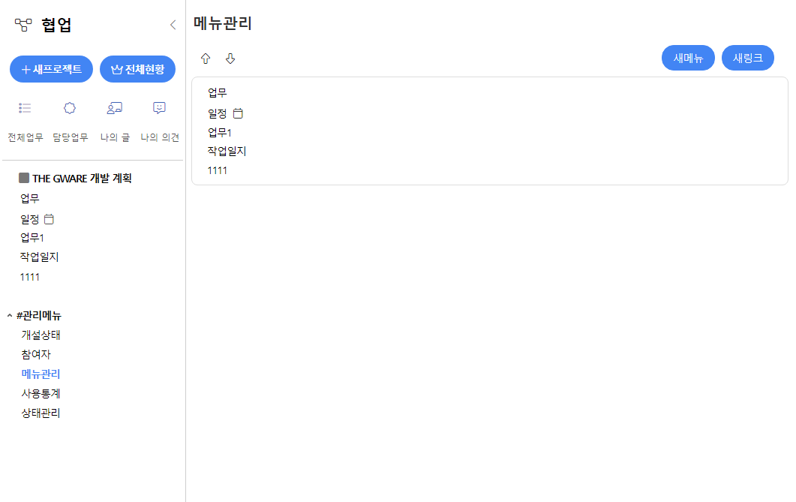
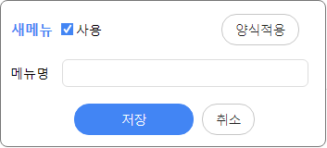
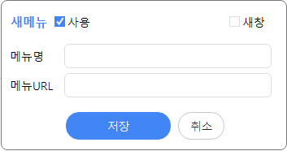
메뉴관리
메뉴관리에서 메뉴 순서변경 및 메뉴를 추가할 수 있습니다.
새메뉴 : 양식 적용을 눌러 html 양식을 넣고 사용이 가능합니다.
새링크 : URL으로 새로운 창을 추가할 수 있습니다.
협업
관리메뉴
본 프로젝트를 관리할 수 있습니다.

Slide 19
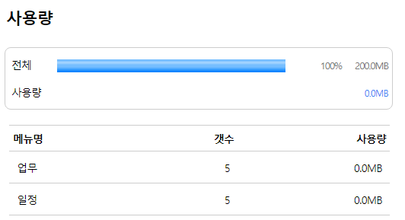
사용통계, 상태관리
사용통계에서 메뉴별로 사용량을 확인할 수 있습니다.
상태관리는 프로젝트가 모두 완료된 후에 프로젝트의 상태를 완료로 설정하는 것입니다.
협업
관리메뉴
본 프로젝트를 관리할 수 있습니다.

